Slide 1
শুভেচ্ছা/স্বাগতম

Slide 2
পরিচিতি
আজকের বিষয়-
শ্রেণীঃ একাদশ/দ্বাদশ, পত্র-প্রথম,
বাংলাদেশ ও দক্ষিণ এশিয়ার ইতিহাস ১৭৫৭-১৯৭১,
বিষয়-ইতিহাস, অধ্যায়-তৃতীয়,
ইংরেজ ঔপনিবেশিক শাসনঃ ব্রিটিশ আমল
টপিক-1858 সালের ভারত শাসন আইন ও প্রক্রিয়া, কোড-৩০৪, শনিবার,সময়- ১০টা।
আমি- মোঃ জাহিদুল ইসলাম,
সহকারী অধ্যাপক,ইতিহাস বিভাগ।
পল্লবী ডিগ্রি কলেজ, প্লট#১/১, রোড#৫, সেকশন#৮,দুয়ারিপাড়া,রুপনগর,
ঢাকা -১২১৬।
মোবাইল ০১৫৫২৪৬০৬৯৫.
jahid01081971@gmai.com

Slide 3
এসো কিছু ছবি দেখি

Slide 4
আজকের পাঠ---
১৮৫৮ সালের ভারত শাসন আইন ও প্রক্রিয়া

Slide 5
শিখনফল
এই পাঠ শেষে শিক্ষার্থীরা---
১। কে ভারতবর্ষে কোম্পাণীর শাসনের অবসান ঘটান তা বলতে পারবে-
২। রানী ভিক্টোরিয়া কাকে ভারতের প্রথম ভাইসরয় নিযুক্ত করেন তা বলতে পারবে-
৩। ১৮৫৮ সালের মহারানীর ঘোষণা কি ছিল তা বলতে পারবে-
৪। ভারত সচিব ও তার সহকারী কয়জন তা বলতে পারবে-
৫। ১৮৫৮ সালের ভিক্টোরিয়ার ঘোষণা ভারতে ইষ্ট ইন্ডিয়া কোম্পানীর শাসনের কি পরিবর্তন হয় তা বলতে পারবে।

Slide 6
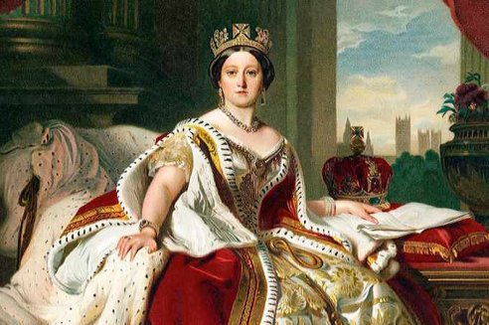
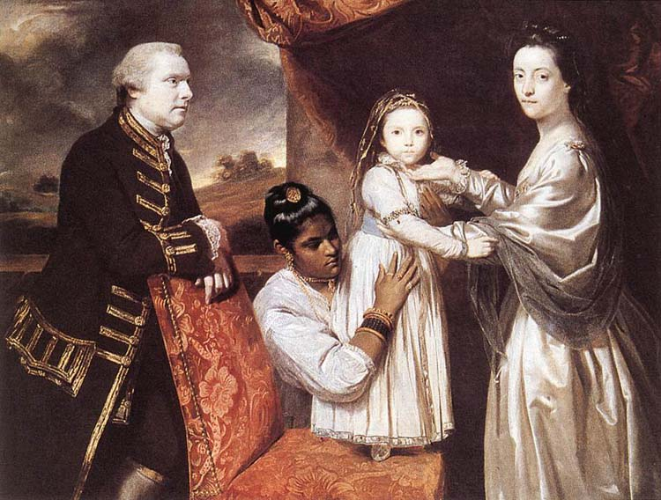
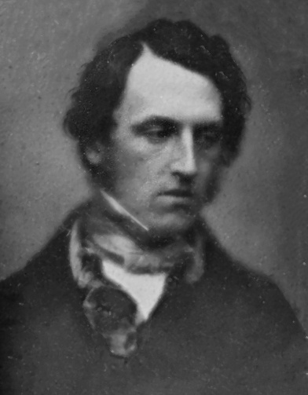
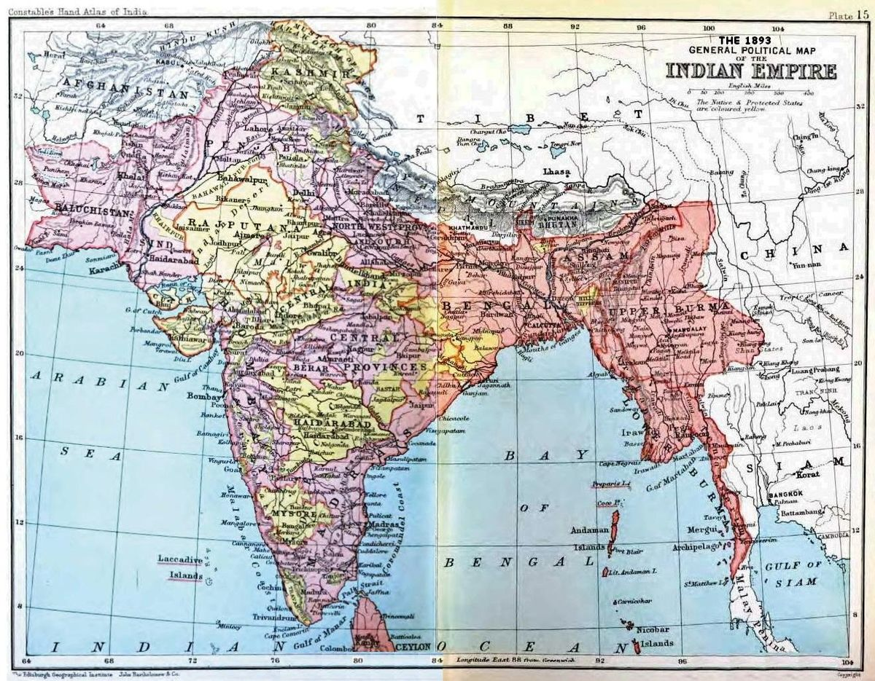
এসো আরও কিছু ছবি দেখি

Slide 7
ঐতিহাসিক প্রেক্ষাপট
কোম্পানি ভারতের সামান্য কয়েকটি অঞ্চলে প্রকৃত শাসকের ভূমিকা গ্রহণ করেছিল। ১৭৫৭ সালে পলাশীর যুদ্ধে ক্লাইভের বিজয়ের পরই এই সমস্ত অঞ্চল সরকারিভাবে তাদের স্বাধীনতা হারায়। ১৭৬৪ সালে বিহারে বক্সারের যুদ্ধে জয়লাভ করার পর কোম্পানির ক্ষমতা আরও বৃদ্ধি পায়। সম্রাট দ্বিতীয় শাহ আলম কোম্পানিকে বাংলা, বিহার ও ওড়িশার দেওয়ান বা রাজস্ব আদায়কারী ঘোষণা করতে বাধ্য হন। এইভাবে কোম্পানি নিম্ন গাঙ্গেয় উপত্যকার অধিকাংশ অঞ্চলে প্রকৃত শাসনকর্তার ভূমিকায় অবতীর্ণ হয়। একইভাবে কোম্পানি বোম্বাই ও মাদ্রাজকে কেন্দ্র করে পার্শ্ববর্তী অঞ্চলেও রাজ্যবিস্তারে মনোনিবেশ করে। ইঙ্গ-মহীশূর যুদ্ধ (১৭৬৬-৯৯) ও ইঙ্গ-মারাঠা যুদ্ধের (১৭৭২-১৮১৮) পর শতদ্রু নদীর দক্ষিণে ভারতের অধিকাংশ অঞ্চলে কোম্পানির শাসন কায়েম হয়।
ভারতে কোম্পানি শাসন (অথবা কোম্পানি রাজ হিন্দিতে "রাজ" শব্দের অর্থ "শাসন") বলতে বুঝায় ভারতীয় উপমহাদেশে ব্রিটিশ ইস্ট ইন্ডিয়া কোম্পানির শাসন। ১৭৫৭ সালে পলাশীর যুদ্ধে বাংলার নবাব কোম্পানির হাতে পরাজিত হলে কার্যত এই শাসনের সূচনা ঘটে। ১৭৬৫ সালে কোম্পানি বাংলা ও বিহারের দেওয়ানি অর্থাৎ রাজস্ব সংগ্রহের অধিকার লাভ করে। ১৭৭২ সালে কোম্পানি কলকাতায় রাজধানী স্থাপন করে এবং প্রথম গভর্নর-জেনারেল ওয়ারেন হেস্টিংসকে নিযুক্ত করে প্রত্যক্ষভাবে শাসনকার্যে অংশগ্রহণ করতে শুরু করে। ১৮৫৮ সাল পর্যন্ত এই শাসন স্থায়ী হয়েছিল। ১৮৫৭ সালের মহাবিদ্রোহের পর ১৮৫৮ সালের ভারত শাসন আইন বলে ব্রিটিশ সরকার (রানী ভিক্টোরিয়া) ভারতের প্রশাসনিক দায়দায়িত্ব স্বহস্তে তুলে নেয় এবং দেশে নতুন ব্রিটিশ রাজ প্রবর্তিত হয়।

Slide 8
ইন্ডিয়া অ্যাক্ট- ১৮৫৮
ইন্ডিয়া অ্যাক্ট, ১৮৫৮ ভারতে ইস্ট ইন্ডিয়া কোম্পানির শাসনের অবসান ঘটায় এবং এর বদলে সরাসরি ব্রিটিশ সরকারের নিয়ন্ত্রণ প্রতিষ্ঠিত হয়। এটি ছিল ১৮৫৭ সালের সিপাহি বিপ্লবের প্রত্যক্ষ ফল। যদিও বিপ্লব ব্যর্থ হয়, তথাপি এটি ভারতের ঔপনিবেশিক প্রশাসনে অতি গুরুত্বপূর্ণ পরিবর্তন আনয়নে সমর্থ হয়। ইস্ট ইন্ডিয়া কোম্পানি তার কার্যকারিতা এবং ক্ষমতা অনেক আগেই হারিয়ে ফেলেছিল। ফলে ব্রিটিশ সরকার উপলব্ধি করে যে, ব্রিটিশ ভারতীয় সরকারের ওপর পার্লামেন্টের সরাসরি নিয়ন্ত্রণ প্রতিষ্ঠা করা প্রয়োজন। এ ধরনের আমূল পরিবর্তন খুব একটা কঠিন ছিল না, কেননা ১৭৭৩ সালের রেগুলেটিং অ্যাক্ট কার্যকর হওয়ায় কোম্পানির কাছ থেকে ক্ষমতা ধীরে ধীরে হস্তান্তরিত হচ্ছিল পার্লামেন্টের কাছে। আর পরবর্তীকালে চার্টার অ্যাক্টগুলি ১৮৫৩ সালের মধ্যে কোম্পানিকে কেবল তার পূর্বের ছায়ায় পরিণত করে।
ব্রিটিশ রাজ্যের ইতিহাস বলতে ভারতীয় উপমহাদেশে ১৮৫৮ খ্রিষ্টাব্দ থেকে ১৯৪৭ খ্রিষ্টাব্দের মধ্যবর্তী ব্রিটিশ শাসনের সময়কালকে বোঝায়। এই শাসনব্যবস্থা চালু করা হয়েছিল ১৮৫৮ খ্রিষ্টাব্দে যখন ইস্ট ইন্ডিয়া কোম্পানির শাসন ব্রিটিশ রাজ বা রাণী ভিক্টোরিয়ার কাছে হস্তান্তর করা হয়। যাঁকে ১৮৭৬ খ্রিষ্টাব্দে 'এমপ্রেস অফ ইন্ডিয়া' বা 'ভারতের সম্রাজ্ঞী' বলে ঘোষণা করা হয়েছিল। এই শাসন ১৯৪৭ খ্রিষ্টাব্দ পর্যন্ত স্থায়ী হয়েছিল যখন ভারতীয় উপমহাদেশের ব্রিটিশ প্রদেশগুলিকে ভাগ করে দুটি অধিরাজ্য বা ডমিনিয়ন সৃষ্টি করা হয়। এই দুটি ছিল যথাক্রমে ভারত অধিরাজ্য ও পাকিস্তান অধিরাজ্য।

Slide 9
১৮৫৮ সালের ভারত শাসন আইন
১৮৫৭ সালের মহাবিদ্রোহের ফলে ভারতে কেবল কোম্পানীর শাসনের অবসান হয়নি, ভারতে শাসন ব্যবস্থায় বেশ কিছু মৌলিক পরিবর্তন ঘটে। ১৮৫৮ সালে যে আইন দ্বারা ভারতের ব্রিটিশ পার্লামেন্ট কর্তৃক স্থাপিত হয়, তা ছিল ভারতের উন্নত ধরনের শাসন প্রবর্তনের আইন। (Act for the better government in India.)
এই আইনের দ্বারা ভারতের শাসনের ব্যাপারে ‘ভারতের সচিব’ সর্বেসর্বা হয়ে উঠে। আইনগত তিনি পার্লামেন্টের কাছে দায় থাকলেও ব্রিটিশ পার্লামেন্ট ভারত সম্পর্কে উদাসিন ছিল। কিন্তু এই আইনের দ্বারা বেশ কিছু উল্লেখযোগ্য পরিবর্তন ঘটে। সেগুলো হল-
১। আইন পরিষদে ভারতীয়দের গ্রহণ
২। রাজস্ব বিভাজন
৩। স্থানীয় স্বায়ত্ত্বশাসন প্রবর্তন
৪। ভারতে ব্রিটিশ পুজির অনুপ্রবেশের ব্যাপকতা
৫। সামরিক বিভাগের পরিবর্তন
৬। মহাবিদ্রোহের পরবর্তীকালে সরকারি নীতি অবলম্বন
৭। সরকারি ও সমাজ নীতির ক্ষেত্রে উদাসীনতা প্রভৃতি।

Slide 10
মহারানী ভিক্টোরিয়ার ঘোষণা
18৫৮ সালের ১ নভেম্বর মহারানী ভিক্টোরিয়ার ঘোষণা মারফত ভারতের শাসনভার গ্রহণ করে এই ‘ঘোষণা পত্র’ জারী করেন। এই ঘোষণা পত্রে বলা হয় যে-
১। ভারতবর্ষে ধর্মীয় ও সামাজিক কোন ব্যাপারে কোম্পানি আর হস্তক্ষেপ করবে না।
২। প্রত্যেক ভারতবাসী ধর্মীয় স্বাধীনতা ভোগ করবে।
৩। জাতি, ধর্ম, বর্ণ নির্বিশেষে যোগ্যতা সম্পূর্ণ সকল ভারতবাসী সরকারি চাকরীতে নিযুক্ত হতে পারবে।
এই ঘোষণা পত্রে আরও বলা হয় যে-
১। ‘স্বত বিলোপ নীতি’ পরিত্যাগ করতে হবে।
২। দেশীয় রাজাদের দত্তক গ্রহণের অধিকার দিতে হবে এবং সরকার আর রাজ্য বিস্তারে আগ্রহী নয়।
৩। দেশীয় রাজাদের বলা হয় যে, কোম্পানির সাথে স্বাক্ষরিত সমস্ত চুক্তি ও সন্ধি মেনে চলতে হবে।
পরিশেষে বলা যায়, ১৮৫৮ সালের আইন বা মহারানীর ঘোষণা পত্রে উল্লেখিত প্রতিশ্রুতি গুলো মুহুর্তের মধ্যেই সীমাবদ্ধ ছিল। এই সব প্রতিশ্রূতি ভঙ্গের ফলে ভারতীয়দের মনে শাসক সম্প্রদায়ের বিরুদ্ধে হতাশা ও ঘৃণার সঞ্চার করে এবং ভারতীয়দের মনে জাতীয়তাবাদী চেতনার সঞ্চার করে।

Slide 11
ভারত সচিব ও তার সহকারী নিয়োগ
এভাবে ১৭৫৭ সালের বিপ্লবের অব্যবহিত পরেই পার্লামেন্ট ভারতীয় প্রশাসনের ওপর তার নিয়ন্ত্রণ প্রতিষ্ঠা করতে শুরু করে। ১৮৫৮ সালের ২ আগস্ট পার্লামেন্ট ‘ইন্ডিয়া অ্যাক্ট’ আইনের মাধ্যমে ইস্ট ইন্ডিয়া কোম্পানির শাসনের সমাপ্তি ঘটিয়ে রাজ শাসন প্রতিষ্ঠা করে। এ আইন ‘বোর্ড অব কন্ট্রোল এবং কোর্ট অব ডাইরেক্টর্স’-এর দ্বৈত শাসনের অবসান ঘটায়।
এ আইনে ভারত সচিব ও তার সহকারী হিসেবে আরও কয়েকজন আন্ডার সেক্রেটারি নিয়োগের ক্ষমতা প্রদান করা হয়। ১৫ সদস্য বিশিষ্ট কাউন্সিল প্রশাসন ভারত সচিবের উপদেষ্টা হিসেবে কাজ করে। ভারতীয় অভিজ্ঞতা পুষ্ট ব্যক্তিবর্গকে ইন্ডিয়া কাউন্সিলে অন্তর্ভুক্ত করা হয়। সদস্যদেরকে নির্দিষ্ট ক্ষমতা প্রদান করা হয় এবং ভারতীয় রাজস্বের আয়-ব্যয় নির্ধারণের জন্য তাদের মতামতের প্রয়োজন ছিল। তখন থেকে সপরিষদ ‘ভারত সচিব’ ভারত শাসন পরিচালনা করতেন। এ আইন ভারত সচিব, আন্ডার সেক্রেটারিবৃন্দ, কাউন্সিল ও গভর্নর জেনারেলের কার্য ও ক্ষমতা নির্দিষ্ট করে দেয়। ভারত সচিব গভর্নর জেনারেল এবং কাউন্সিল সদস্যদের নিয়োগদানের ক্ষমতা লাভ করেন।
গভর্নর জেনারেল ছিলেন ভারতে রাজার ব্যক্তিগত প্রতিনিধি এবং তার পদবি হলো ‘ভাইসরয়’। তবে এ পদবি শুধুই একটি সম্মাননা ছাড়া আর কিছুই ছিল না। ভাইসরয়ের কাউন্সিলে সাধারণ সদস্যদের নিয়োগের জন্য ইন্ডিয়ান কাউন্সিল সদস্যদের মতামতের প্রয়োজন ছিল।তবে ভারত সচিব জরুরি অবস্থা এবং গোপনীয় বিষয়ে নিজেই সিদ্ধান্ত নেওয়ার অধিকার সংরক্ষণ করতেন। বাহ্যত ১৮৫৮-এর অ্যাক্ট-এর মাধ্যমে শুধুই শাসকের পরিবর্তন মনে হলেও এর দ্বারা বেশকিছু পরিবর্তন সাধিত হয়। অতঃপর ভাইসরয় এবং গভর্নর জেনারেল ছিলেন ভারত সচিবের ‘এজেন্ট’ মাত্র।

Slide 12
উপসংহার
মহারানী ভিক্টোরিয়ার প্রতিশ্রুতি মোতাবেক লর্ড ক্যানিং (১৮৫৬-১৮৬২)ভাইসরয় নিযুক্ত হয়েই উদারতা ও শান্তির নীতি অনুসরণ করে ভারতের জনসাধারণের ক্ষোভ প্রমশনের চেষ্টা করেন। পাশাপাশি আইন, সামরিক, রাজস্ব ও শিক্ষা ক্ষেত্রে বিভিন্ন সংস্কার মূলক কাজে হাত দেন। তবে এসব ইতিবাচক সংকার সত্ত্বেও ব্রিটিশ সরকার হিন্দু-মুসলিম ঐক্যবদ্ধ শক্তির সম্ভাব্য চ্যালেঞ্জ সম্পর্কে সতর্ক হয়ে কূটকৌশলের আশ্রয় নেয়। একদিকে তারা মুসলমানদের সর্বক্ষেত্রে দমনের নীতি গ্রহণ করে, অন্যদিকে নিজেদের ক্ষমতা সংহত করতে হিন্দু-মুসলিম ঐক্যে ফাটল ধরানোর কৌশল গ্রহণ করে। ব্রিটিশদের এ নীতিতে কাজ হয়। হিন্দু ও মুসলিম দের মধ্যে ব্যবধান বেড়ে গিয়ে উপমহাদেশ শেষ পর্যন্ত ধর্মের ভিত্তিতে বিভক্তির পথে এগিয়ে যায়।
১৮৫৭ সালের সিপাহি বিদ্রোহের পর ১৮৫৮ সালের ২ আগষ্ট ব্রিটিশ পার্লামেন্ট এক আইন পাস করে ভারতের শাসনভার ইংল্যান্ডের মহারানি ভিক্টোরিয়ার হস্তে অর্পণ করে। সুদূর ইংল্যান্ড থেকে মহারানির পক্ষে ভারত শাসন করা সম্ভব নয়। সেজন্য ব্রিটিশ ক্যাবিনেট মন্ত্রীদের মধ্য থেকে একজনকে ভারত সচিবের পদে নিযুক্ত করেন এবং তিনি ১৫ জন সদস্যবিশিষ্ট একটি কাউন্সিলের সাহায্যে ভারতের শাসনকার্য পরিচালনা করবেন স্থির হয়। ব্রিটিশ সিংহাসনের প্রতিনিধি হিসেবে গভর্ণর জেনারেলকে ‘ভাইসরয় বা রাজপ্রতিনিধি’ নিযুক্ত করা হয়।

Slide 13
মূল্যায়ন
১। কে ভারতবর্ষে কোম্পানি শাসনের অবসান ঘটান?
২। রানি ভিক্টোরিয়া কাকে ভারতের প্রথম ভাইসরয় নিযুক্ত করেন?
৩। কত সালে ভারত শাসন আইন প্রণীত হয়?
৪। ১৮৫৮ সালে রানির ঘোষণা কি ছিল?
উত্তরঃ
১। ইংল্যান্ডের রানি ভিক্টোরিয়া ভারতবর্ষে কোম্পানির শাসনের অবসান ঘটান।
২। রানি ভিক্টোরিয়া লর্ড ক্যানিংকে ভারতের প্রথম ভাইসরয় নিযুক্ত করেন।
৩। ১৮৫৮ সালে ভারত শাসন আইন প্রণীত হয়।
৪। ১৮৫৮ সালে রানির ঘোষণা ছিল ভারতবর্ষের শাসনভার নিজ হাতে তুলে নেন।

Slide 14
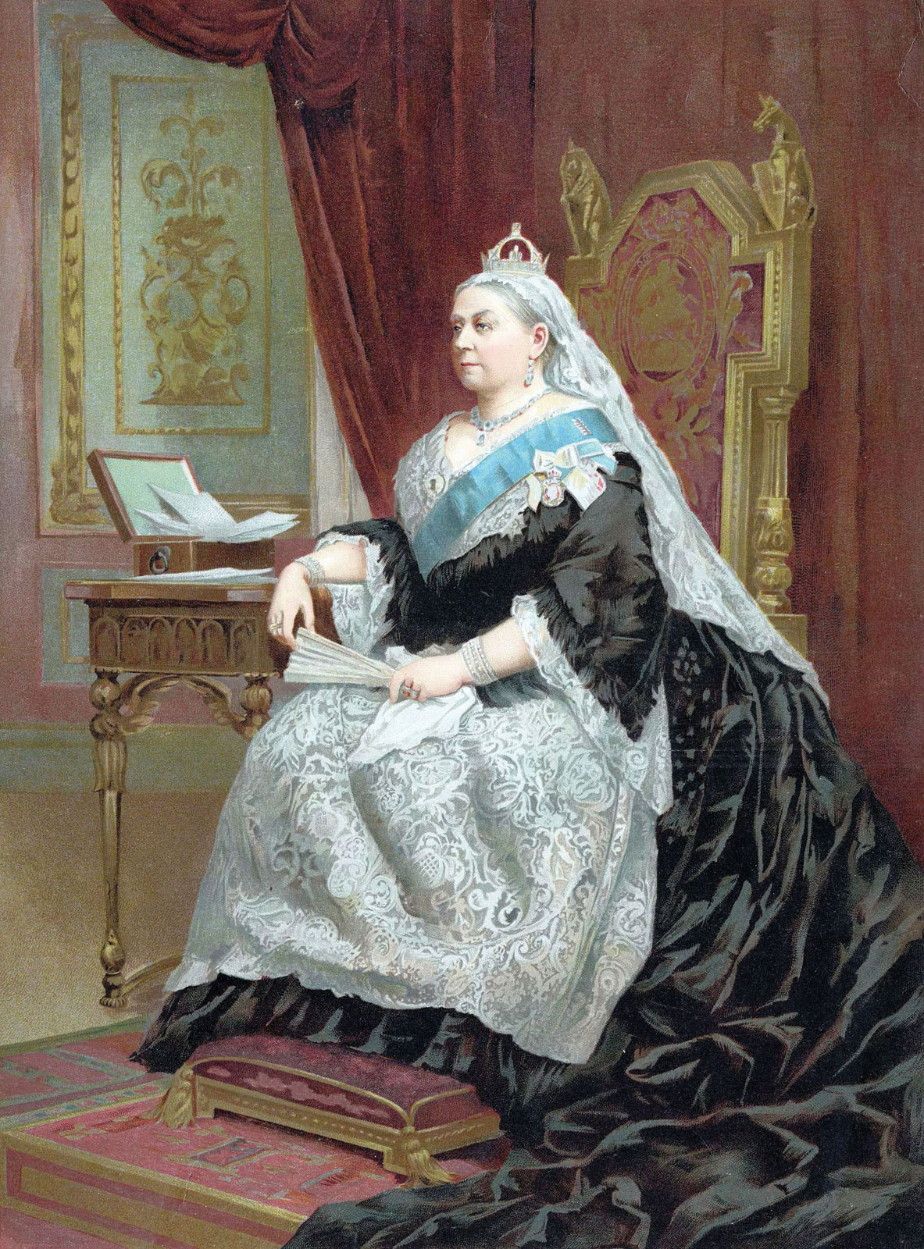
একক কাজ
ভারতবর্ষে কোম্পাণীর শাসনের অবসান কিভাবে হয়? আলোচনা কর।

Slide 15
জোড়ায় কাজ
রানী ভিক্টোরিয়া কাকে ভারতের প্রথম ভাইসরয় নিযুক্ত করেন? আলোচনা কর।

Slide 16
দলগত কাজ
১৮৫৮ সালের মহারানীর ঘোষণা কি ছিল? বর্ণনা কর।

Slide 17
বাড়ির কাজ
১৮৫৮ সালের ভিক্টোরিয়ার ঘোষণা ভারতে ইষ্ট ইন্ডিয়া কোম্পানীর শাসনের কি কি পরিবর্তন হয়েছিল তা ব্যাখ্যা কর।

Slide 18
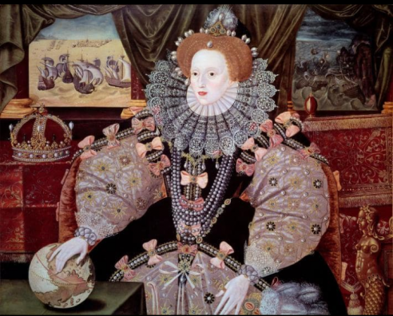
\
সবাইকে ধন্যবাদ

